Slide 1
INFORME DEL ESPACIO DE DIÁLOGO REALIZADO EN EL MARCO DEL PROCESO DE
RENDICIÓN DE CUENTAS
Empresa Nacional Promotora del Desarrollo Territorial - ENTerritorio
2021

Slide 2
CONTENIDO
Análisis de la Convocatoria y asistencia 04
Desarrollo del espacio de diálogo presencial 07
Preguntas y respuestas 09
Compromisos 15
Notes:
Completar

Slide 3
Espacio de diálogo Proyecta ENTerritorio
Temática de diálogo: Presentación del fondo #ProyectaENTerritorio
Lugar: Auditorio Centro de Convenciones Cartagena de Indias, en el marco del Consejo Ejecutivo de la Federación Colombiana de Municipios
Público objetivo: Alcaldes y entidades del gobierno central
Fecha: 29 y 30 de julio de 2021
Asistentes: 12 alcaldes de manera presencial, 1 consejera, 1 entidad del orden nacional, retransmisiones en redes sociales

Slide 4
Análisis de la convocatoria
Para el diálogo presencial, se realizó la convocatoria de la siguiente manera:
Elaboración de piezas comunicativas para difusión (e-mail, banner e infografía).
Se realizó la invitación al grupo de valor priorizado (Alcaldías, Gobernaciones, entidades del gobierno central), enviándoles una infografía con la información del evento y una infografía con información clave del Fondo Proyecta ENTerritorio, como tema del evento (ver imágenes).
Inicialmente el evento era virtual, posteriormente se informó vía correo electrónico que se pospuso hasta nueva orden.
La modalidad del espacio de diálogo cambió de virtual a presencial.
Se realizó la nueva convocatoria directamente desde las páginas oficiales de FedeMunicipios como organizadores del encuentro (Consejo Ejecutivo).

Slide 5
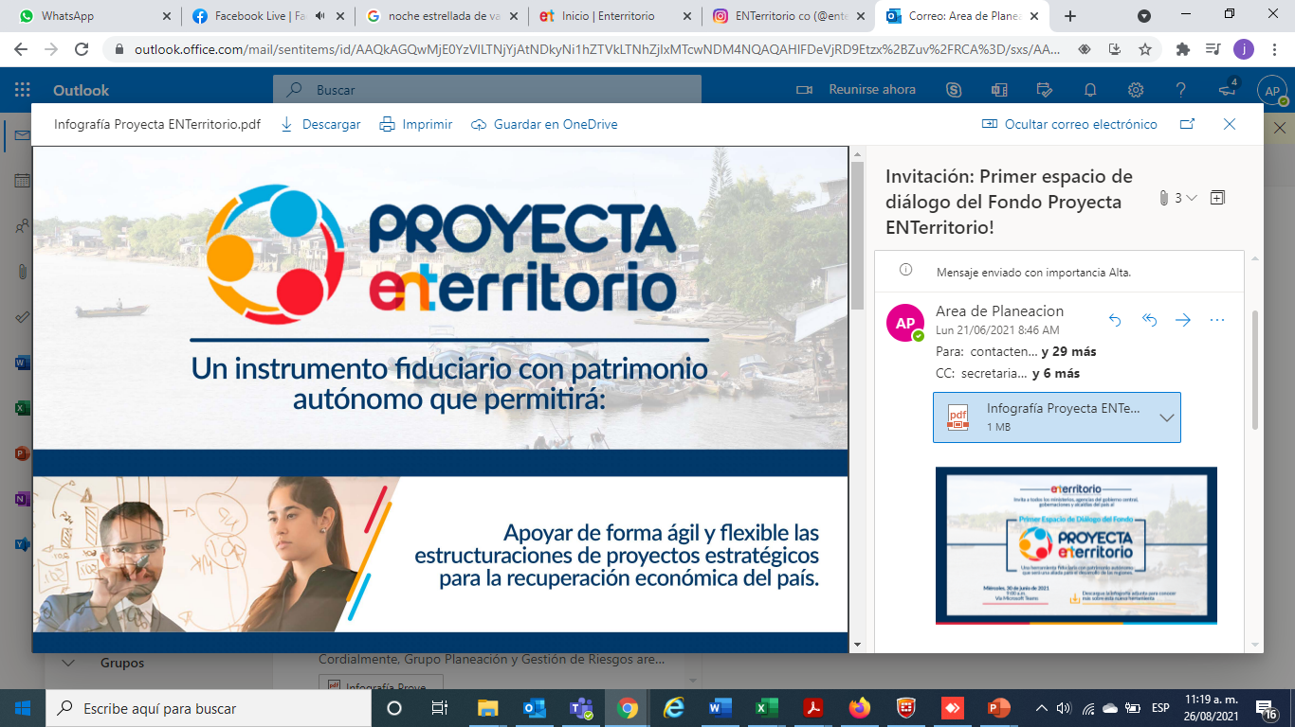
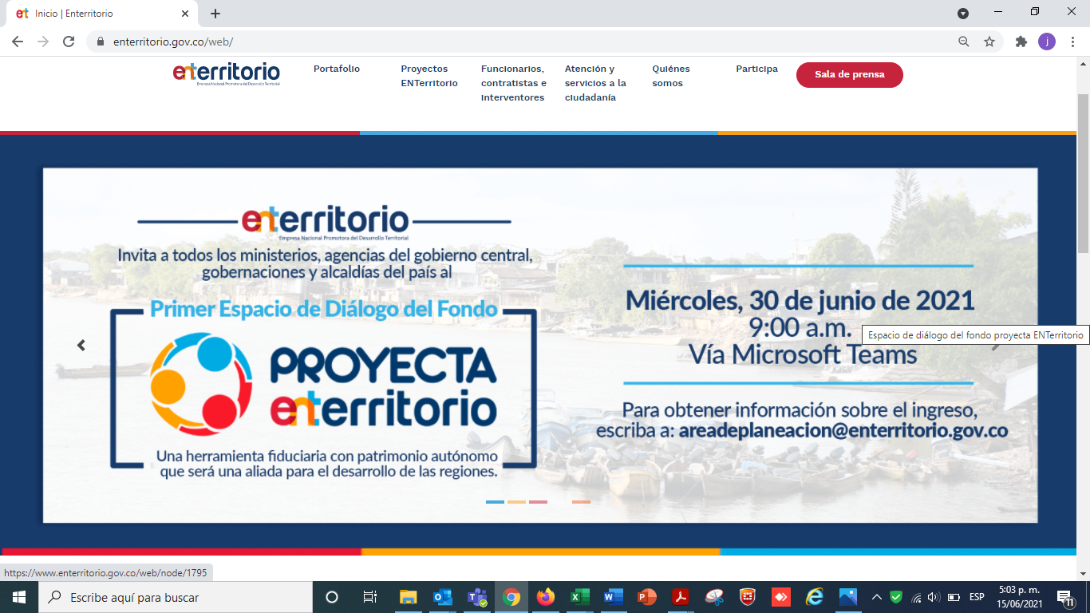
*Participantes del Consejo Ejecutivo 2021 FedeMunicipios
*Envío de invitaciones por correo electrónico
*Publicación de invitación en banner del porta Web institucional

Slide 6
Asistencia
Al stand de ENTerritorio, asistieron los siguientes grupos de valor, según la modalidad y el medio así:
Un total de 14 Grupos de valor entre alcaldes y entidades del orden nacional estuvieron presencialmente en el stand de ENTerritorio realizando consultas, de los cuales se identificaron 6 preguntas relacionadas con los servicios institucionales
12 Alcaldes de los municipios: Charalá (Santander), Floridablanca (Santander), Sopó (Cundinamarca), San Lorenzo (Nariño), Puerres (Nariño), San Bernardo (Nariño), Barrancominas (Guainía), La Unión (Nariño), Rioquito (Chocó), Pueblo Nuevo (Córdoba), La Tebaida (Quindío) y Salento (Quindío)
1 entidad del orden nacional (presencial): Sociedad de Activos Especiales - SAE
1 Consejería Presidencial para las Regiones
Visitas post streaming Facebook e Instagram
51
13

Slide 7
Desarrollo del espacio de diálogo presencial
El esquema definido para la Feria de servicios, realizado el jueves 29 y 30 de julio de 2021 se desarrolló de la siguiente manera:
Videos y presentación de información relevante sobre el nuevo servicio institucional “Fondo Proyecta ENTerritorio” para los asistentes que se acercaron al stand; información del contexto general Proyecta ENTerritorio, recursos y fuentes de financiación, requisitos y otros aspectos. Así como la entrega de USB con información institucional de las líneas de negocio.
Espacio de responder las preguntas de los participantes (Grupos de valor), se dio respuesta a todas las inquietudes planteadas:
Se respondieron en directo por parte de los panelistas: Gerente General de ENTerritorio, Maria Elia Abuchaibe Cortés, el Gerente Comercial Carlos Andrés Montañez Silva y el Subgerente de Estructuración de Proyectos Julian David Rueda Acevedo, las 2 preguntas y se establecieron 3 compromisos.
*Diálogo en cabeza de la Gerente General de ENTerritorio

Slide 8
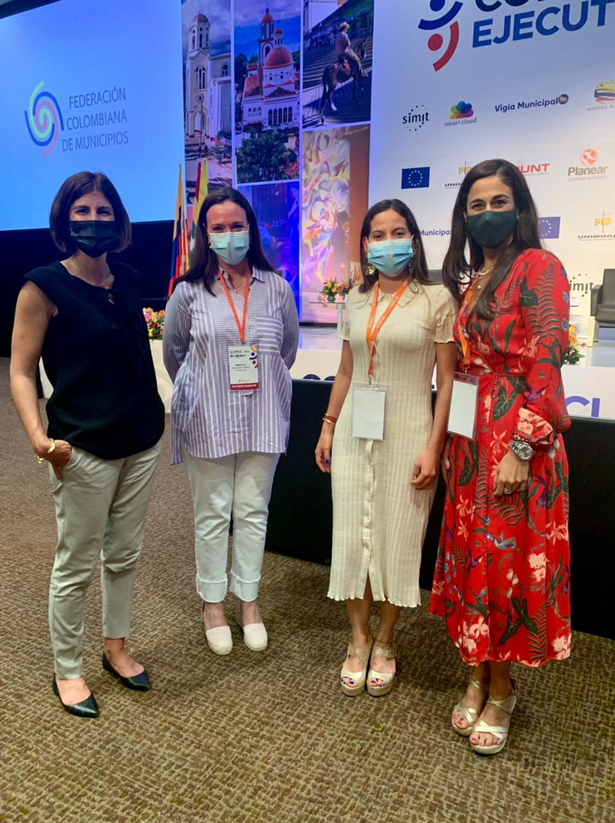
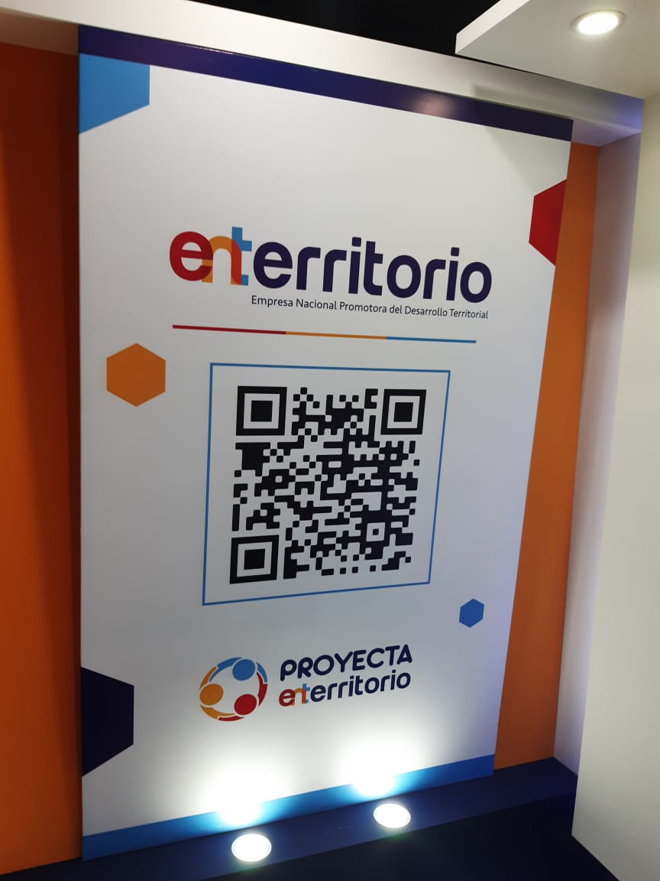

Slide 9
Preguntas y respuestas
A continuación, se resumen las principales inquietudes y respuestas a observaciones o propuestas señaladas por los participantes del espacio de diálogo para el eje temático expuesto:
Requiere obtener información para ofrecer a los alcaldes (Consejería Presidencial para las Regiones)
R/: Objeto del Fondo Proyecta ENTerritorio:
Patrimonio Autónomo dirigido a la Estructuración de proyectos territoriales y el direccionamiento de recursos para el desarrollo de estudios técnicos, económicos, financieros, ambientales, regulatorios, legales, requeridos para la aprobación de proyectos de inversión en las regiones de Colombia.
Facultades Proyecta Enterritorio
Vinculación de recursos público y privados de diferentes fuentes Y actores
(SGR – PGN – ET – Coop.)
Desarrollo de Esquemas innovadores para formular y desarrollar proyectos
Garantizar cumplimiento de requisitos de asignación de recursos del sector público o privado.
Articulación con entidades de orden nacional y territorial para priorización y gestión integral de proyectos en el territorio.
Financiar estructuración de Proyectos a nivel de Factibilidad

Slide 10
Proyectos Elegibles de Financiar
Tipo de Proyecto
Proyectos en los sectores elegibles de ENTerritorio y alineados con las necesidades de las regiones en términos de desarrollo y recuperación económica.
Beneficiarios
Sector público, privado o mixto que desarrollen proyectos de servicio público.
Planes de Desarrollo
Proyectos deberán estar alineados con los Planes de Desarrollo y en las prioridades de inversión de la Entidad.
Costo de Servicio
Costos de estructuración reembolsables con plazos y opciones que permitan a las entidades vincular costos de preinversión en la etapa de inversión (hasta 2 años).
Impacto Económico y Social
Apoyo a proyectos que generen desarrollo y crecimiento en las regiones.

Slide 11
Requisitos para la presentación de Proyectos
La ENTIDAD interesada deberá cumplir con los siguientes requisitos:
La entidad solicitante debe ser del sector Público. En el caso de pertenecer al sector Privado se debe verificar que sea prestador de un servicio público o que el proyecto en cuestión sea de beneficio público.
El proyecto a desarrollar esta vinculado en los planes de desarrollo del orden territorial y/o nacional, así como estar incluido en los presupuestos de inversión de la entidad solicitante.
Suministrar información de constitución de la entidad, estatutos de creación y de representación legal. En el caso del sector privado remitir cámara de comercio con vigencia no inferior a 30 días, estados financieros del ultimo cierre fiscal, composición accionaria.
Proyecto con la siguiente información:
Objetivo y alcance general del Proyecto, Sector de desarrollo del Proyecto
Ubicación y área de influencia del Proyecto
Inversión estimada del Proyecto
Información de predios en donde se va desarrollar el Proyecto
Expectativa de impacto en términos de prestación de servicio, atención de usuarios, generación de empleo
Estado actual del proyecto en términos de estudios desarrollados y aprobaciones sectoriales
Vinculación del proyecto en el plan plurianual de inversión (si aplica)
Reporte de comunidades vinculadas en el territorio y en el área de influencia del Proyecto
Esquema de financiamiento en su fase de ejecución

Slide 12
Pasos Aprobación del Proyecto
Remitir una solicitud suscrita por el Representante Legal de la Entidad dirigida a la Subgerente de Estructuración de Proyectos de ENTerritorio
En la comunicación debe anexarse la información listada anteriormente, solicitar el apoyo para adelantar la estructuración del proyecto, así como manifestar que se esta dispuesto a adelantar los tramites de aprobación de recursos de inversión y de ejecución del proyecto una vez se finalice la estructuración
Una vez se recibe la solicitud, esta es analizada por la SUBGERENCIA DE ESTRUCTURACION quien verificara que el proyecto se ajuste a las políticas generales, evaluará los aspectos sociales, ambientales, legales, económicos, financieros y de riesgos del proyecto y presentará la información al COMITÉ FIDUCIARIO para su decisión final*
.

Slide 13
Toma decisión y Puesta en Marcha
Se priorizarán los proyectos con mayor nivel de información que permitan evidenciar el mayor aporte al desarrollo económico de la región y que evidencien un bajo nivel de riesgos en su desarrollo.
Se priorizarán los proyectos con menor riesgo de ejecución, con certeza del esquema de implementación y de financiamiento. No se financiaran proyectos que representen mas del 30% de los recursos disponibles.
Aprobado el proyecto por el comité fiduciario se procede a la suscripción de un contrato interadministrativo definiendo las condiciones de desarrollo del proyecto, el plazo de ejecución, el valor de la estructuración y el esquema de reembolso de los costos de estructuración.
El periodo de ejecución podrá variar entre los 6 y 18 meses dependiendo el nivel de complejidad del proyecto y el costo de la estructuración.

Slide 14
Preguntas y respuestas
A continuación, se resumen las principales inquietudes y respuestas a observaciones o propuestas señaladas por los participantes del espacio de diálogo por cada uno de los ejes temáticos expuestos:
¿ENTerritorio puede ayudar a estructurar proyectos en los predios o inmuebles que entrega la Sociedad de Activos Especiales – SAE) a municipios y entes territoriales? (Sociedad de Activos Especiales – SAE)
R/: Si, ENTerritorio pone a disposición de la Sociedad de Activos Especiales los servicios de asesoría financiera, estructuración financiera de proyectos y estructuración integral de proyectos.
Servicios de consultoría o asesoría en la estructuración integral de proyectos, con el fin de promoverlos y viabilizarlos a través de la realización de todos los estudios necesarios, donde como resultado, se planteen y analicen diferentes alternativas para su materialización.

Slide 15
Compromisos
Los compromisos asumidos por los panelistas con los grupos de valor durante el espacio de diálogo fueron:
Compromiso: Concretar reunión para revisar posibles proyectos para estructurar (Alcalde Barrancominas)
Gestión: Se realizó la reunión requerida el 2 de agosto de 2021.
Compromiso: Organizar una reunión para verificar el apoyo en la estructuración de proyectos (Alcalde Sopó)
Gestión: Se realizó la reunión requerida el 9 de agosto de 2021.
Compromiso: Reunión para estructuración de proyectos (Alcalde Puerres)
Gestión: Se realizó la reunión requerida el 10 de agosto de 2021.

Slide 16
GRACIAS En ENTerritorio seguiremos Transformando Vidas

